Slide 1
北キャンパス図書室 オンデマンドガイダンス
文献収集
Google ScholarとWeb of Scienceを中心に
北海道大学 北キャンパス図書室
2019年4月

Slide 2
文献収集
１）馴染みのやり方で広く（Google Scholar）
２）トップレベルの論文を深く（Web of Science）
３）いつでも自動的に（検索アラート）
４）１クリックで早く（Kopernio，Unpaywallほか）
５）大学の外から（リモートアクセス）

Slide 3
１）馴染みのやり方で広く（Google Scholar）
Surface Web
Outside of Web
Crawlable
Database
Open Access
Journal
Bibliographic
Data
Google
Full Text
Paper Material
(CiNii)
(PLOS ONE)
Paywalled Journal
unsubscribed by Univ.
Paywalled Journal
subscribed by Univ.
Google Scholar
Bibliographic
Data
Bibliographic
Data
Deep Web
Full Text
Full Text
(Nature Catalysis)
(Nature)
Stand-alone
Database
Paywalled Database
unsubscribed by Univ.
Paywalled Database
subscribed by Univ.
(Scopus)
(Web of Science)

Slide 4
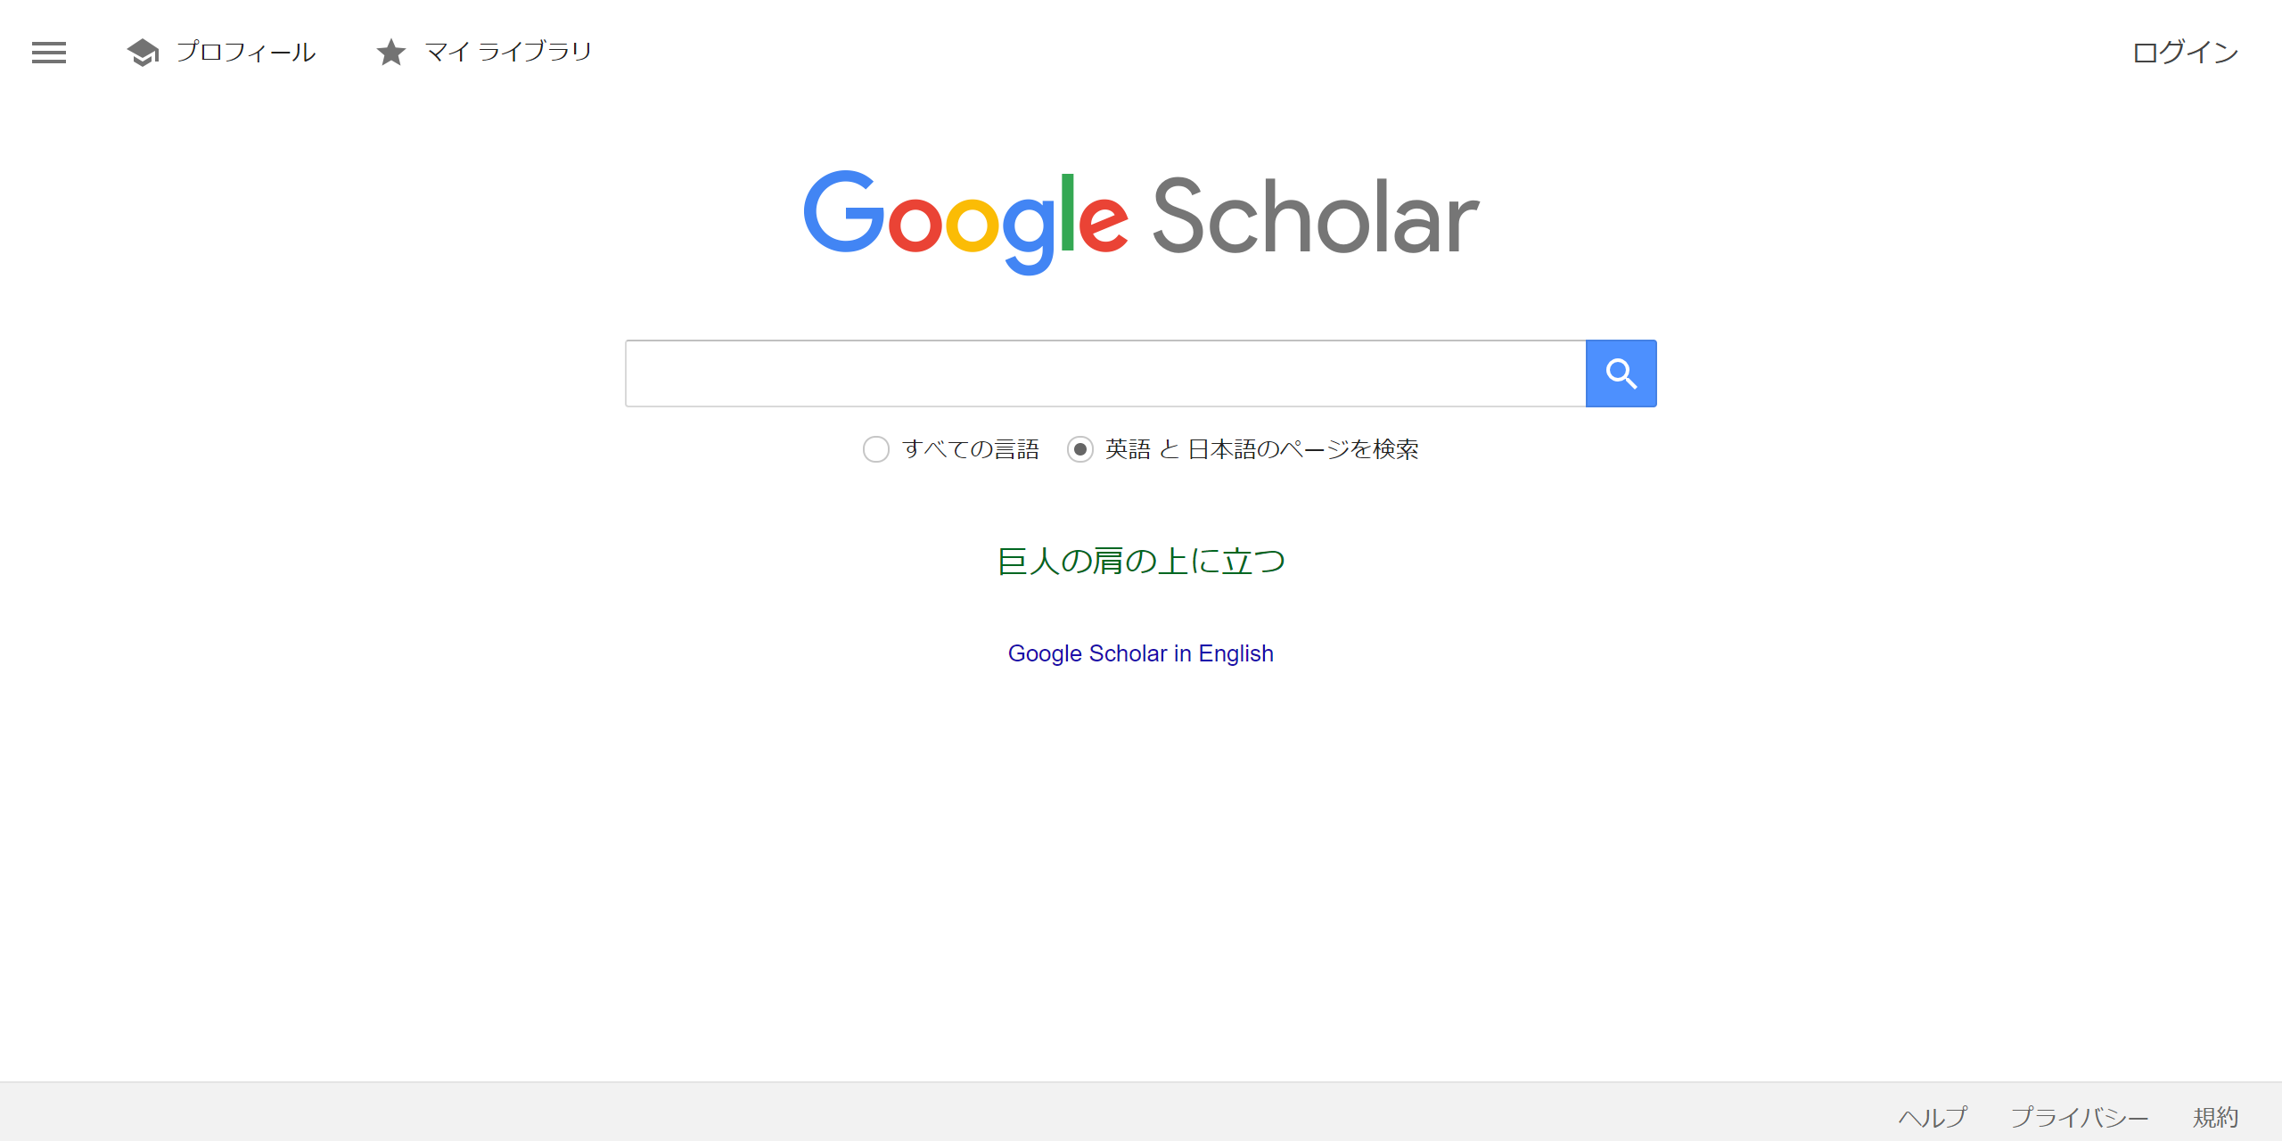
１）馴染みのやり方で広く（Google Scholar）
Googleアカウントにログインすれば
「マイ ライブラリ」に文献情報を保存できる
検索先も要確認！
「図書館リンク」で「Hokkaido University Library - Full-Text @ 北海道大学」を指定

Slide 5
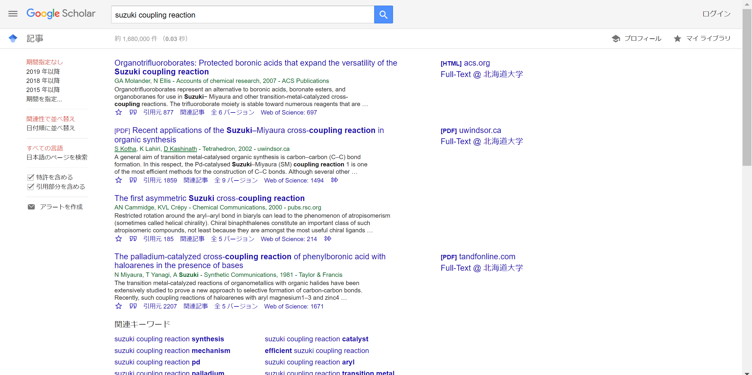
１）馴染みのやり方で広く（Google Scholar）
「マイ ライブラリ」へ保存
論題にAAA，著者にBBB，出版物にCCC
を含むものを探すときは
allintitle:AAA author:BBB source:CCC
結果の絞り込み
別バージョン（著者版等）を参照

Slide 6
１）馴染みのやり方で広く（Google Scholar）
「Full-Text @ 北海道大学」による
論文PDFへのナビゲート

Slide 7
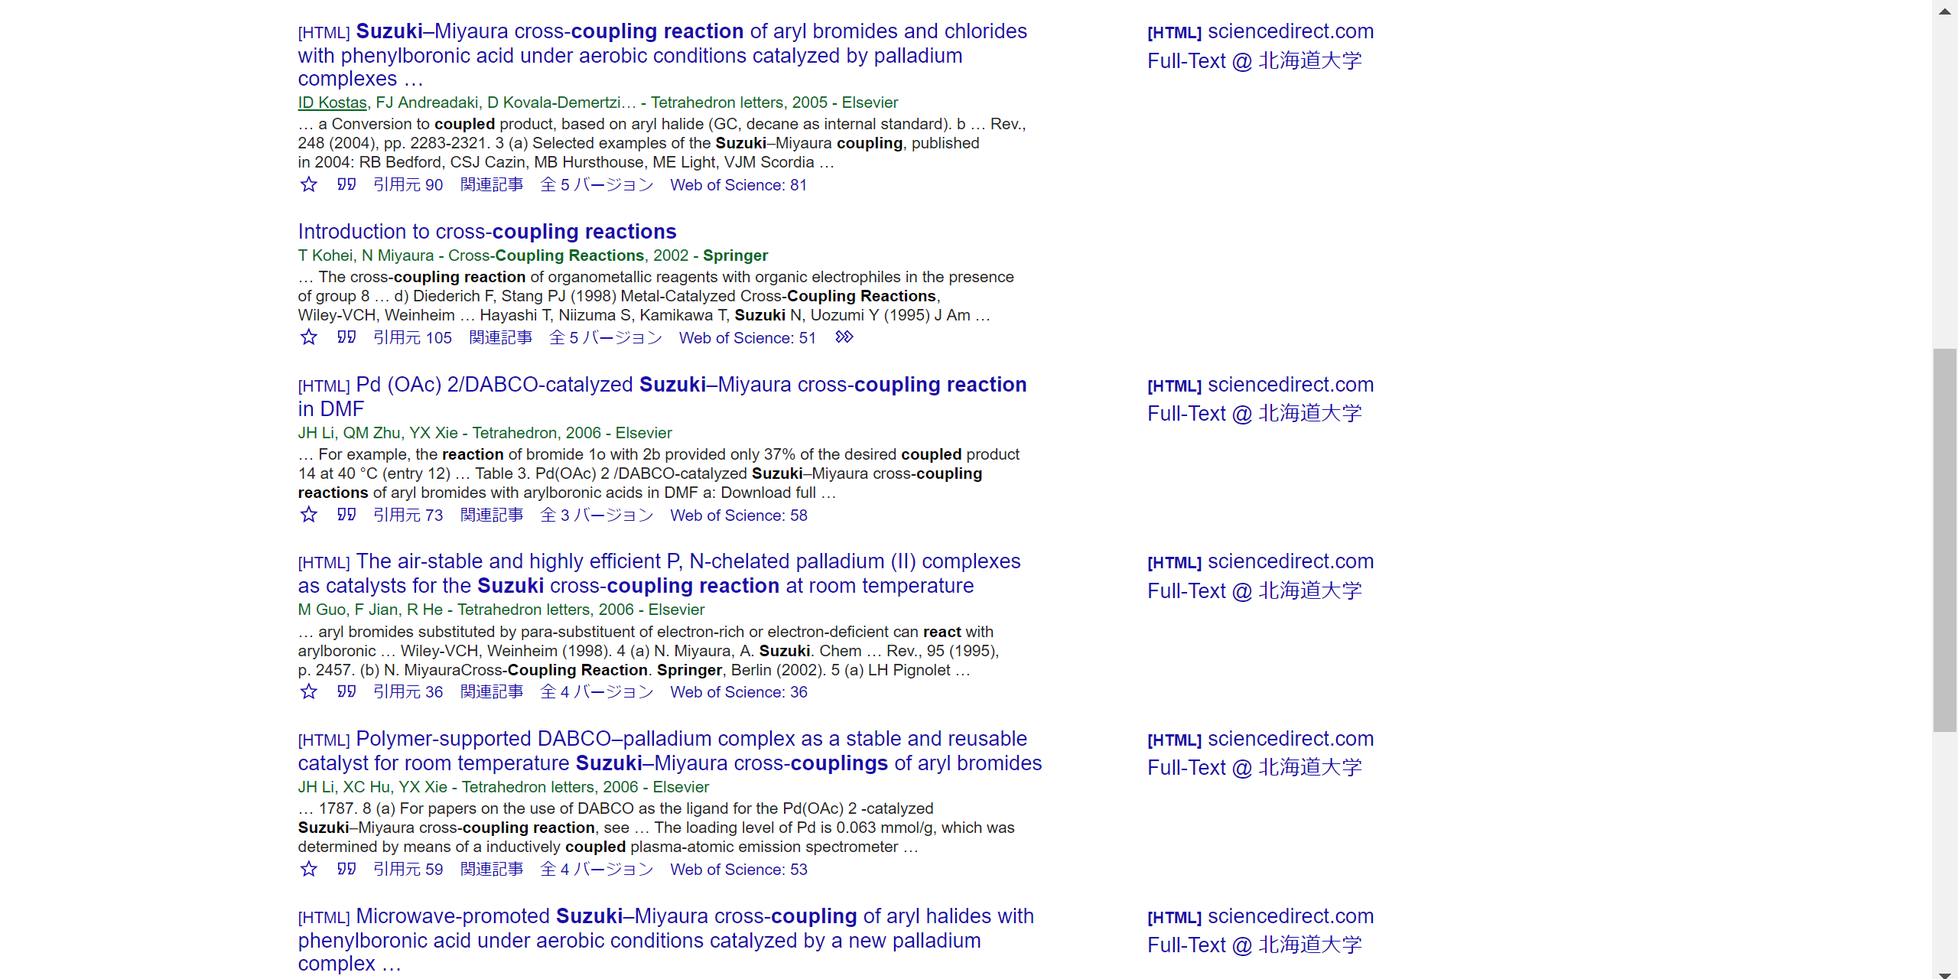
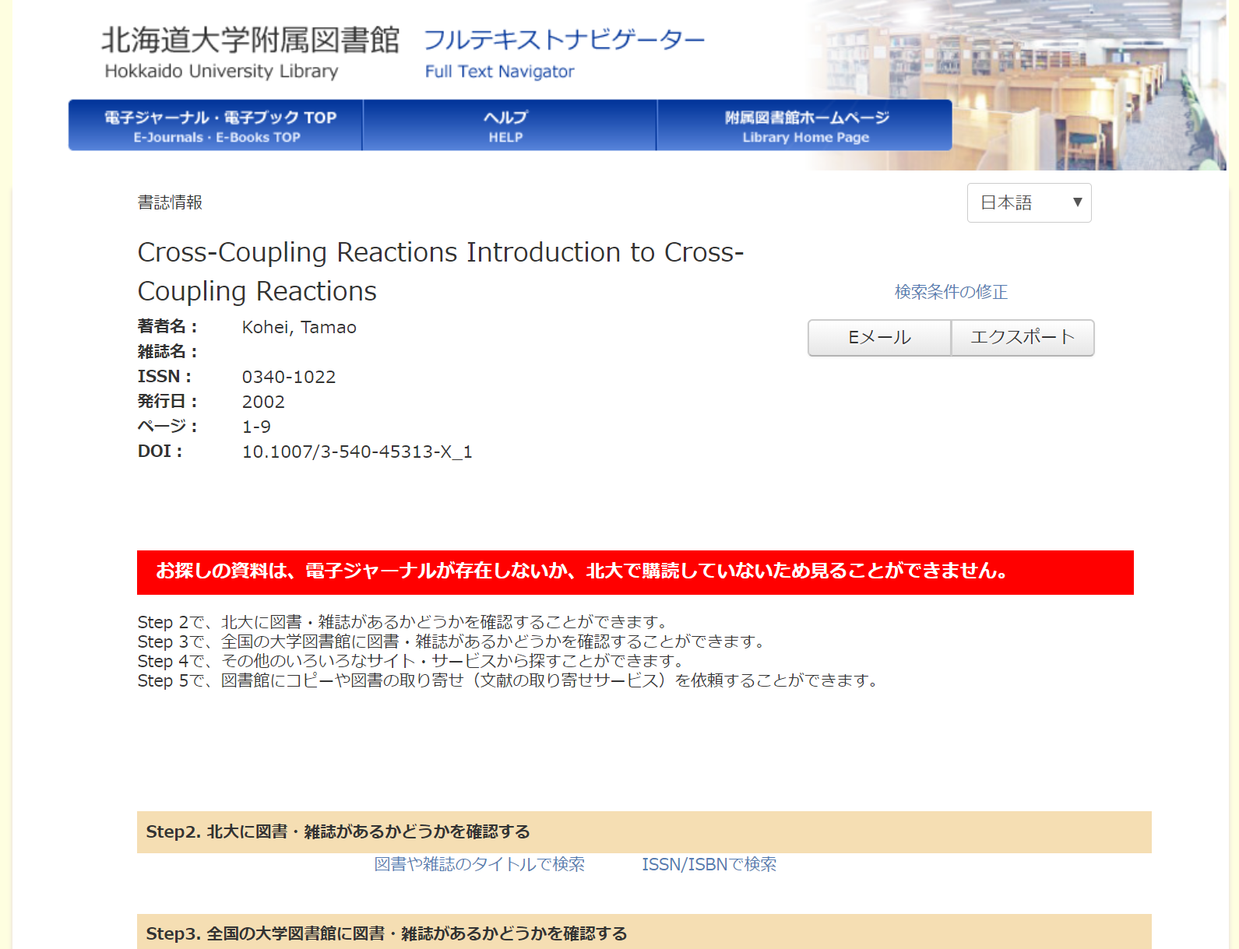
１）馴染みのやり方で広く（Google Scholar）
「Full-Text @ 北海道大学」が出ないときは
「Resources @ 北海道大学」で他の入手方法を
展開

Slide 8
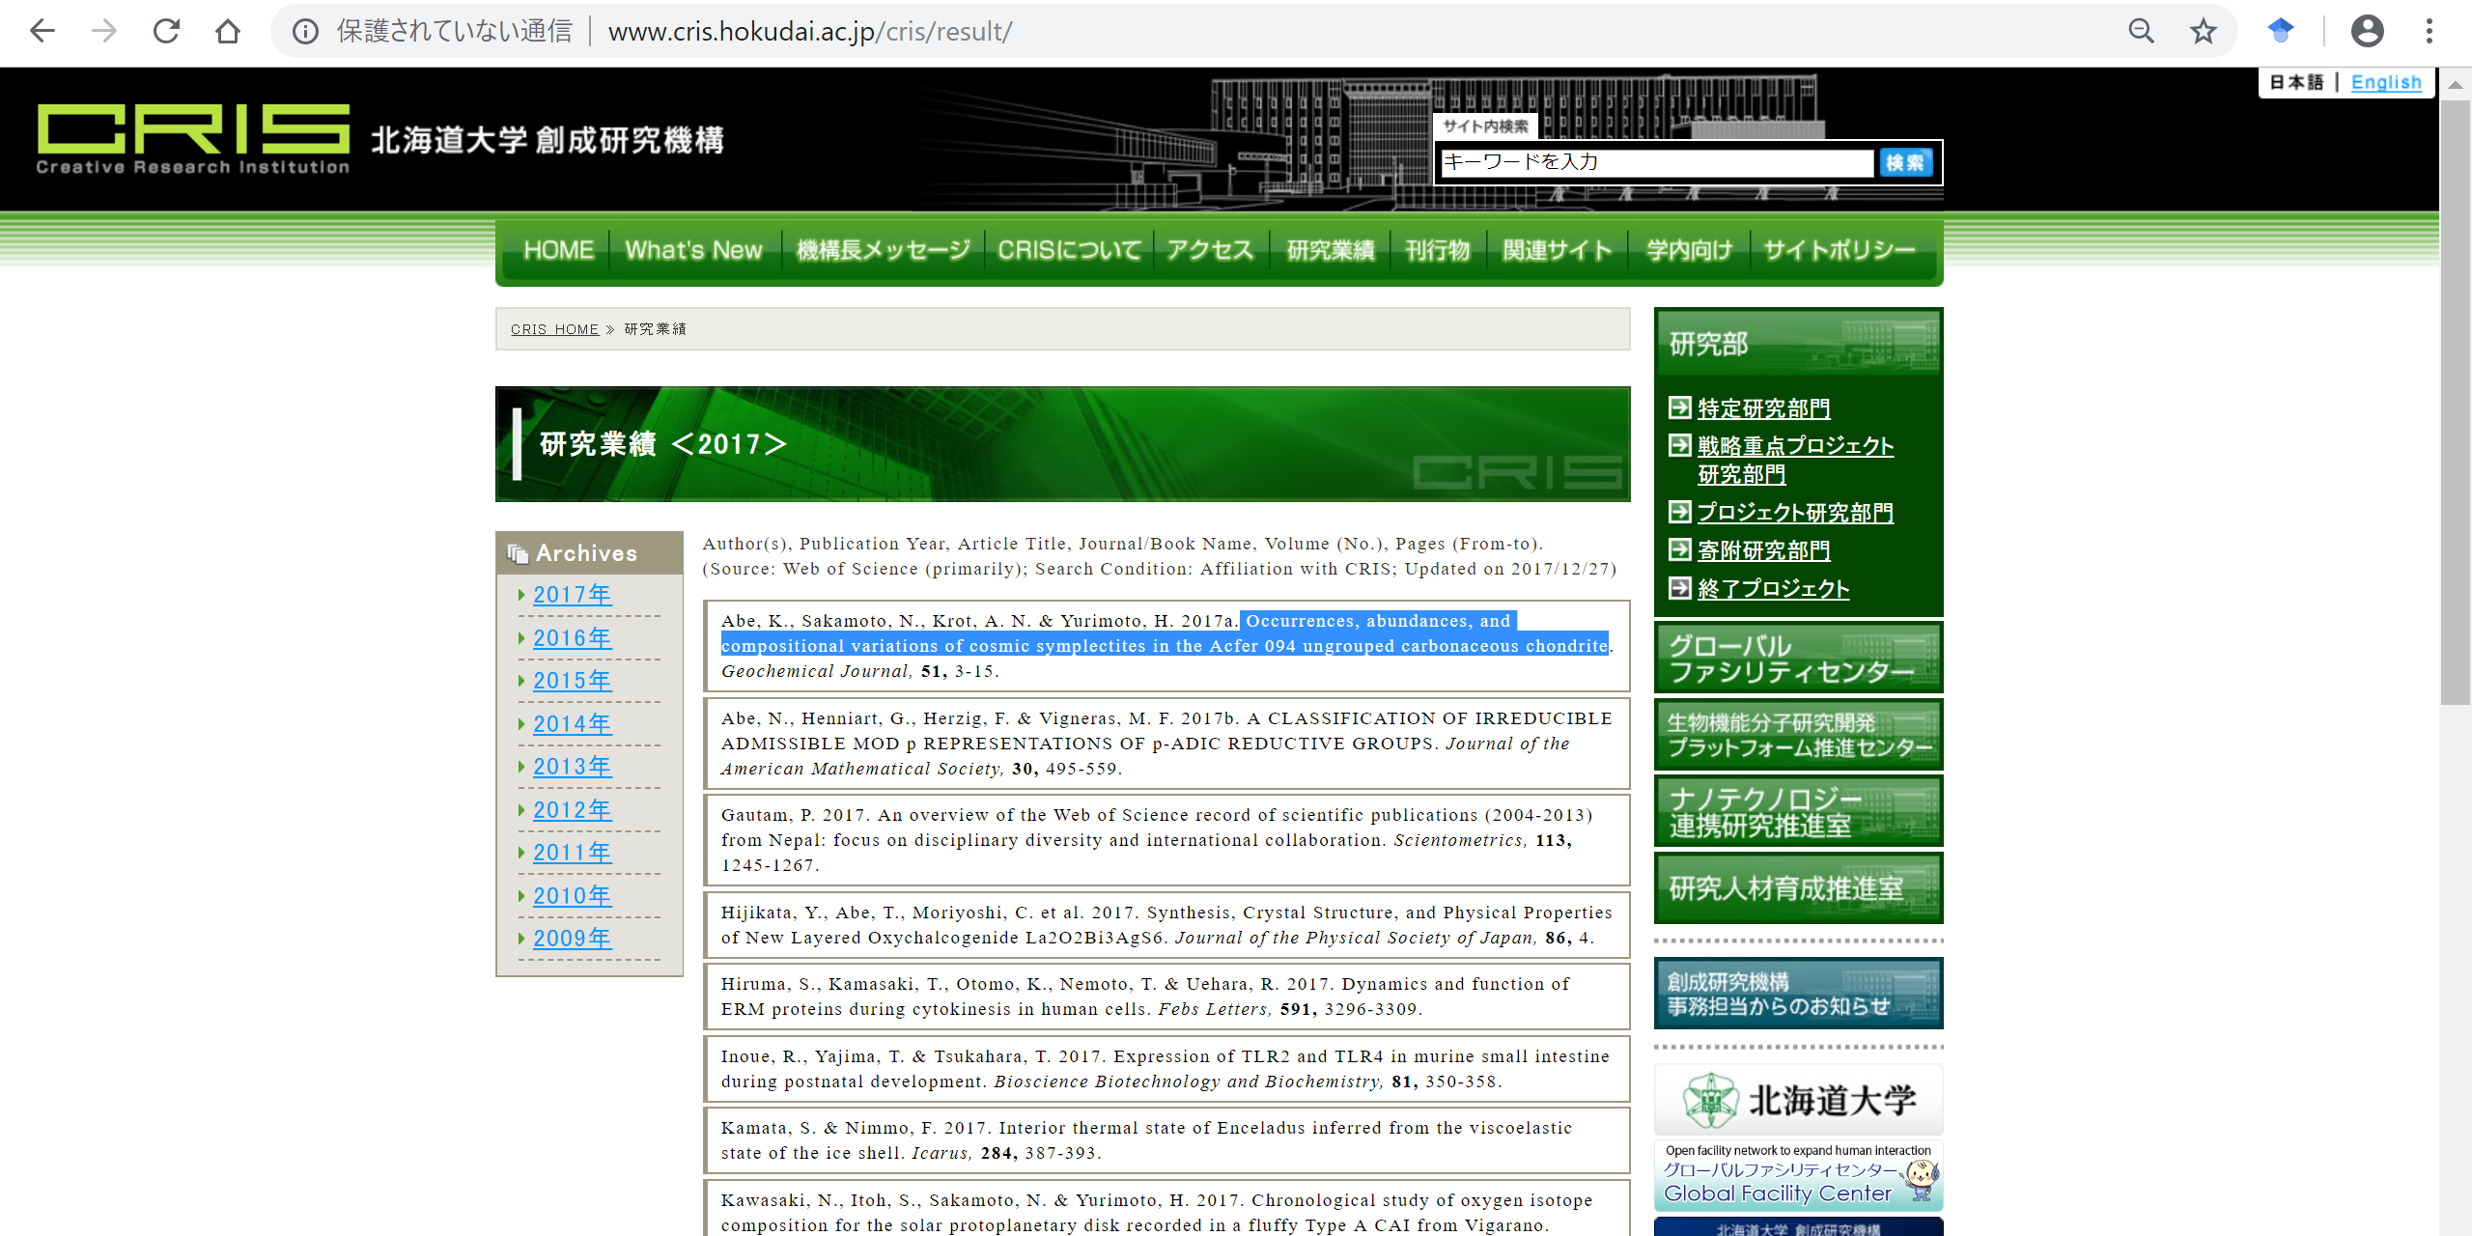
１）馴染みのやり方で広く（Google Scholar）
ブラウザ・プラグイン
「Google Scholar ボタン」を使えば
ブラウジングからすぐに文献検索へ

Slide 9
２）トップレベルの論文を深く（Web of Science）
Google Scholar
・いろいろな文献がヒットする→どれが重要？
Web of Science
・トップジャーナルに限定（粗悪学術誌を排除）
・検索条件を詳しく設定可能（詳細なデータ記述）
・文献間の引用を網羅
時間

Slide 10
２）トップレベルの論文を深く（Web of Science）
https://www.lib.hokudai.ac.jp
http://webofknowledge.com/WOS

Slide 11
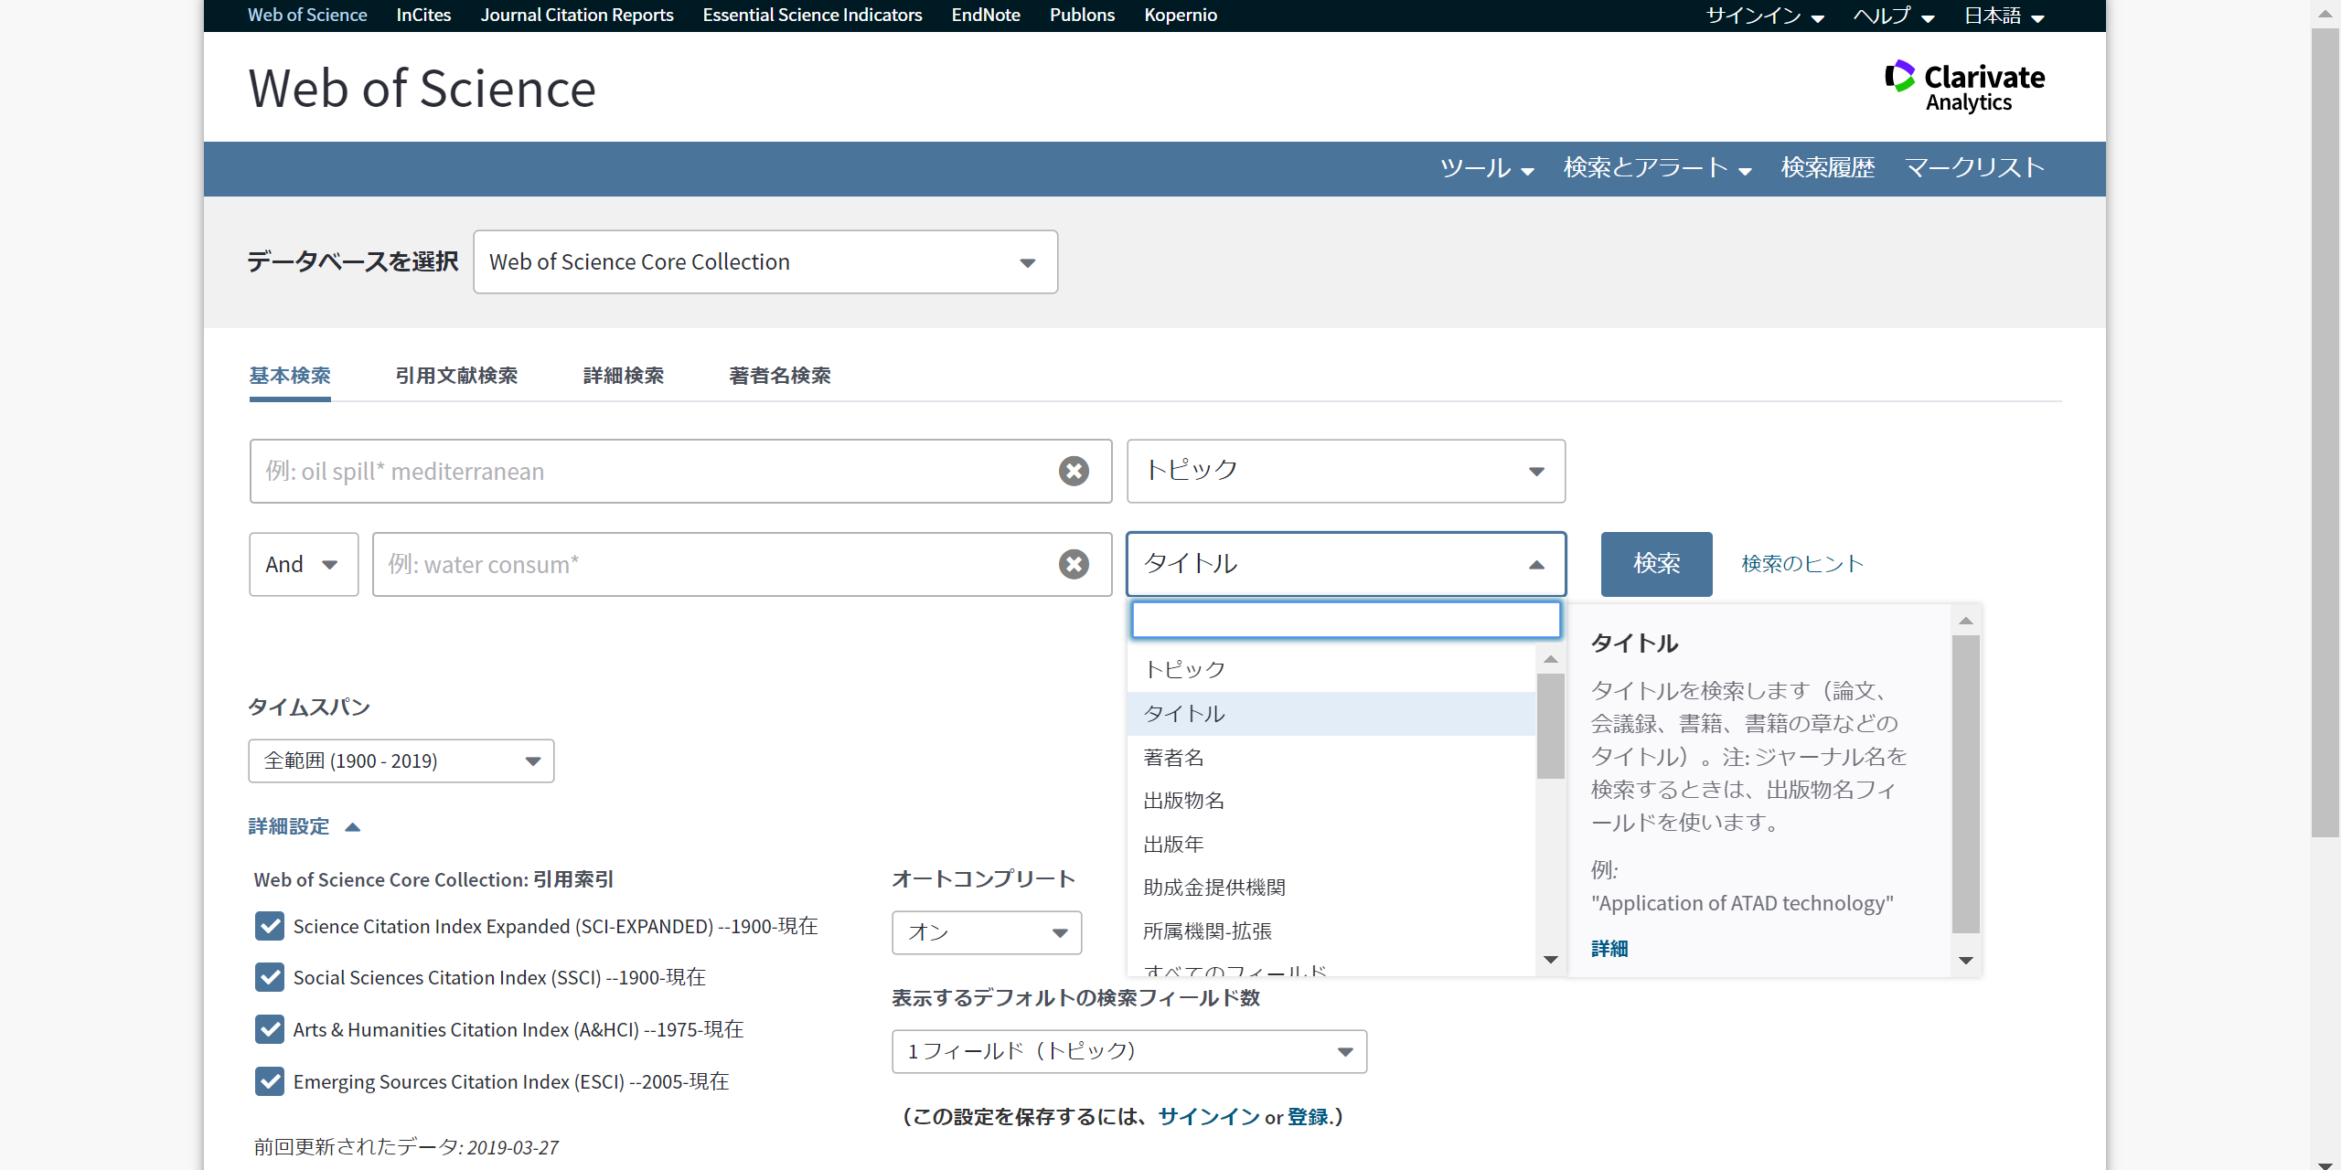
２）トップレベルの論文を深く（Web of Science）
複雑な掛け合わせ検索が可能
北海道大学で利用できる索引はジャーナルのみ

Slide 12
２）トップレベルの論文を深く（Web of Science）
目的に応じて並べ替え
収録誌の分野で絞り込み
一覧画面の中で
抄録を読み比べ
論文の種類で絞り込み
REVIEWでその分野の動向を知る
トップペーパーに絞り込み

Slide 13
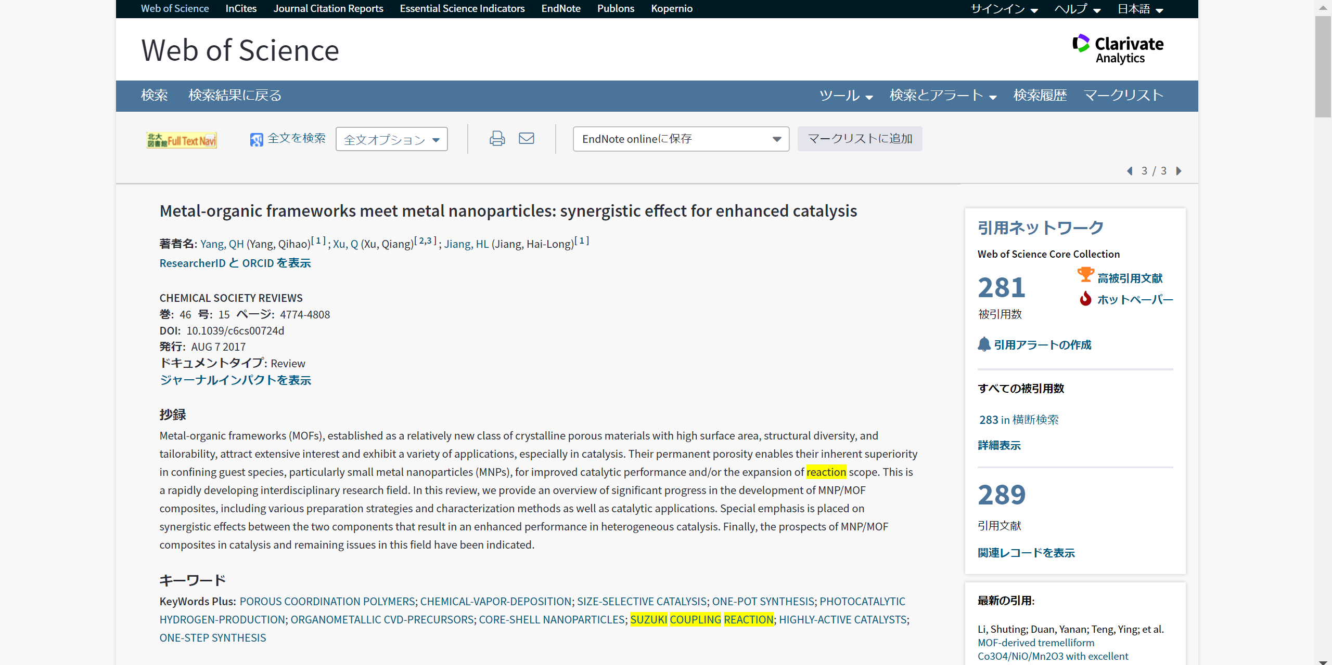
２）トップレベルの論文を深く（Web of Science）
論文PDFへナビゲート
※購読していない場合は代替手段を提示
この論文を引用している論文

Slide 14
２）トップレベルの論文を深く（Web of Science）
この論文が引用している論文
＝この論文のレファレンス
この論文とレファレンスを
共有している論文

Slide 15
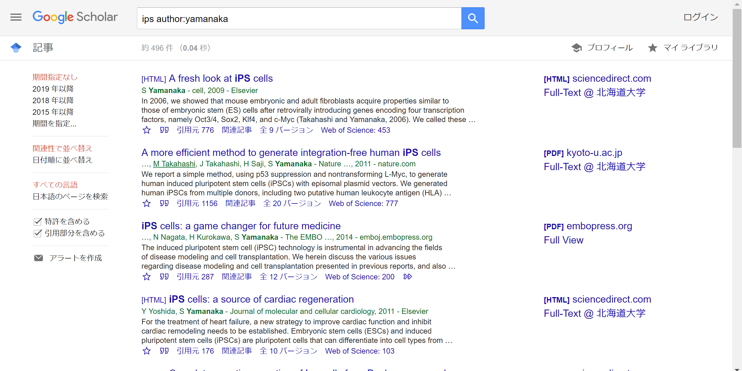
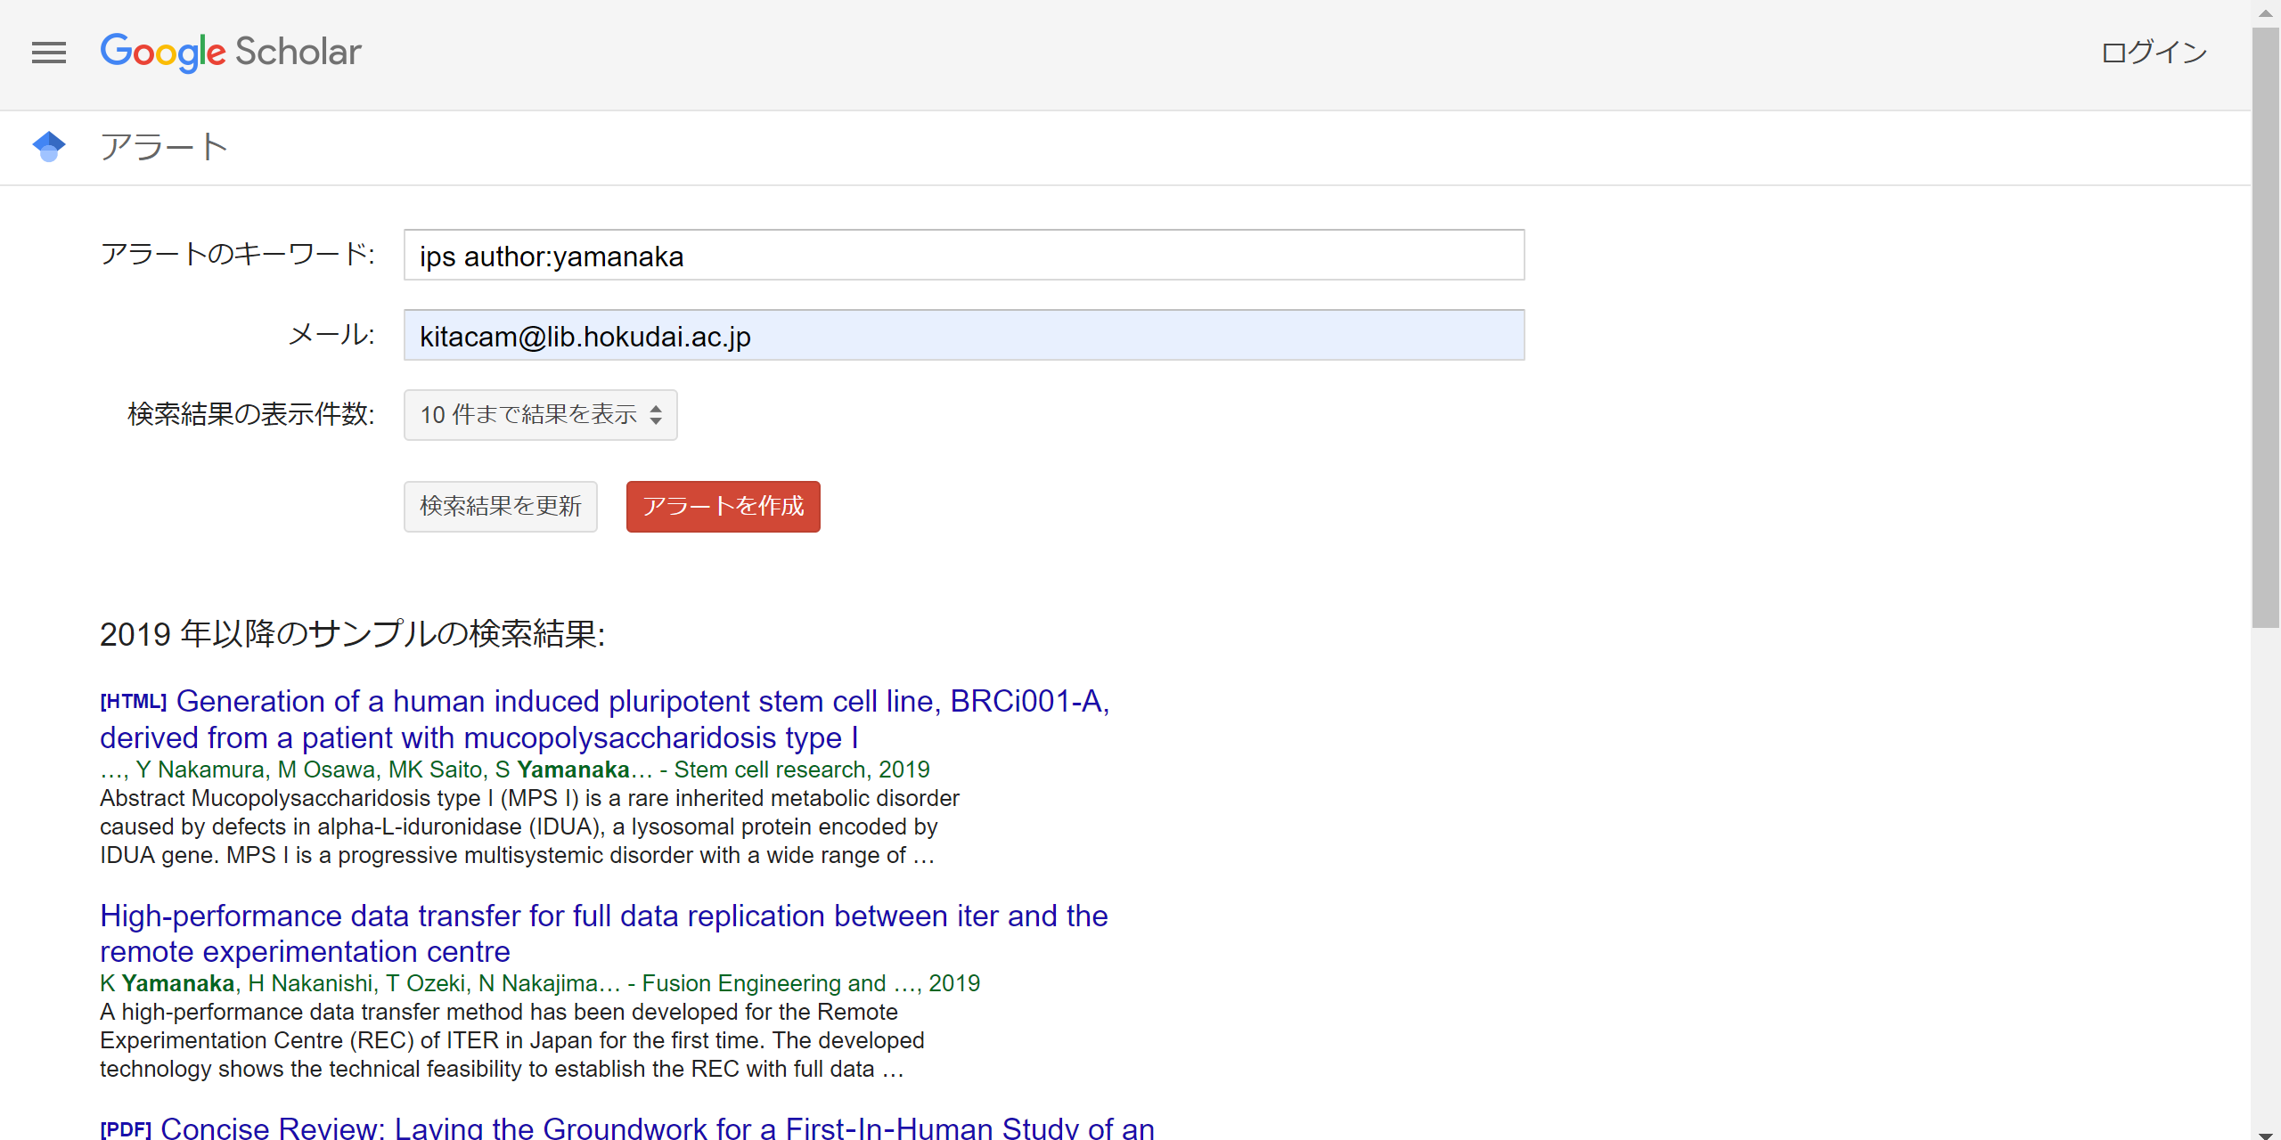
３）いつでも自動的に（検索アラート）

Slide 16
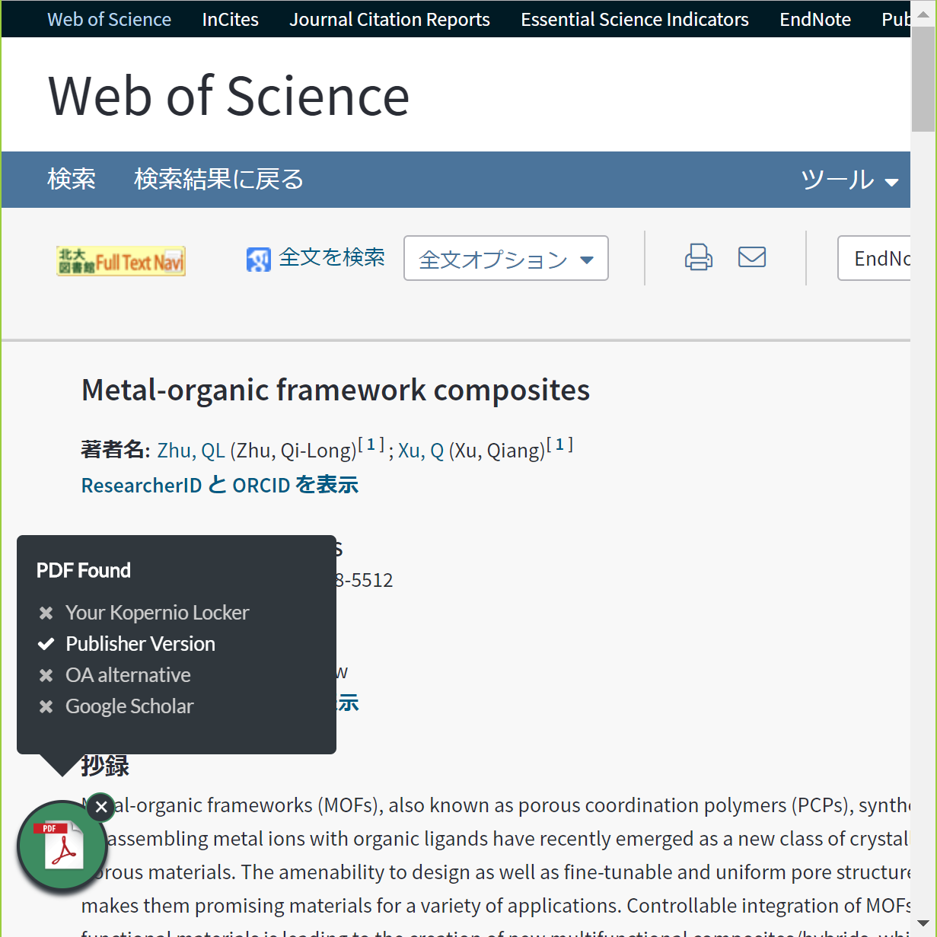
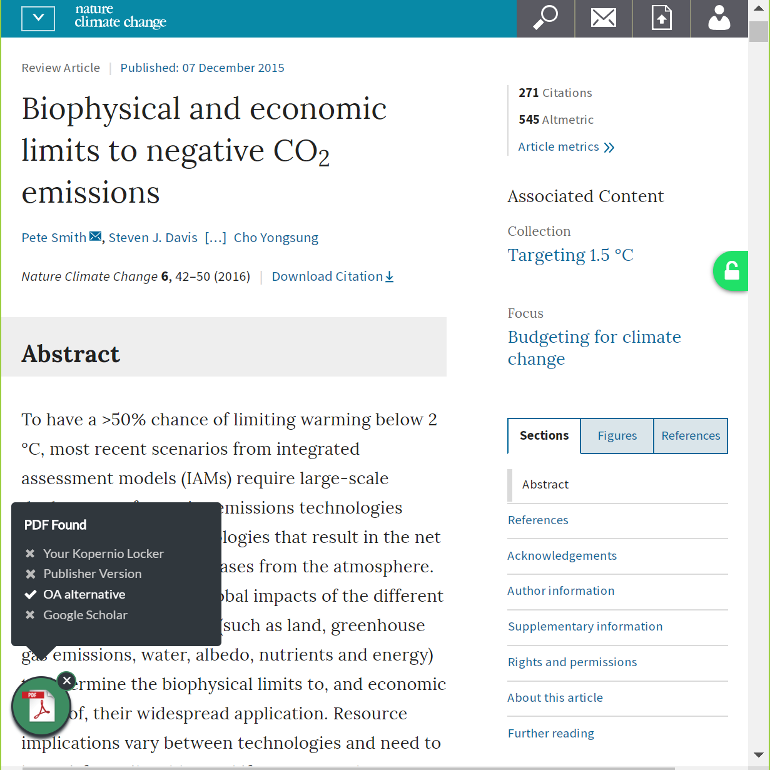
４）１クリックで早く（Kopernio，Unpaywallほか）
ブラウザ・プラグイン「Kopernio」は
自動で利用可能なPDFを探してくれる
同様に「Unpaywall」も自動で
オープンアクセス論文を探してくれる
学外からも北海道大学の
購読ジャーナルへアクセス可能
https://unpaywall.org
https://kopernio.com

Slide 17
５）大学の外から（リモートアクセス）
Surface Web
Crawlable
Database
Open Access
Journal
Bibliographic
Data
Off Campus
Full Text
(CiNii)
(PLOS ONE)
Paywalled Journal
unsubscribed by Univ.
Paywalled Journal
subscribed by Univ.
Bibliographic
Data
Bibliographic
Data
リモートアクセス
Deep Web
Full Text
Full Text
(Nature Catalysis)
(Nature)
On Campus
Paywalled Database
unsubscribed by Univ.
Paywalled Database
subscribed by Univ.
(Scopus)
(Web of Science)

Slide 18
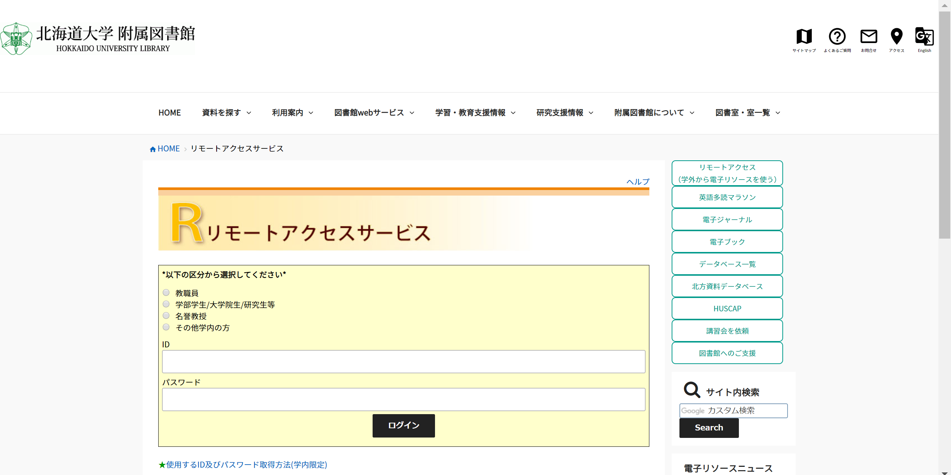
５）大学の外から（リモートアクセス）
ID/PW=＿＿＿＿＿
https://www.lib.hokudai.ac.jp/remote-access

Slide 19
TRY
LATER
AND
ASK
ME
ANYTIME:
kitacam@lib.hokudai.ac.jp

